Slide 1

Welcome
Le bonheur n’est pas l’absence de problèmes
C’est la capacité de les gérer avec résilience.
Notes:
(Préparation en vue du partage de l’audio et de la vidéo, y compris la CC en français et la taille de police à 100 %)
// (Prep for sharing audio & video, including French CC and 100% font size)
In case needed: https://www.youtube.com/watch?v=2reuJ3F-nzw
Video: Mindfulness & EQ connection - https://www.youtube.com/watch?v=5R7TM4qgorg or https://www.youtube.com/watch?v=YhOjY7gWoj0
If needed… transcrip this: https://archive.org/details/LovingKindness15Minsb
Et eskiper le balayage corporel, à partir de 5:18 environ, avec une introduction rapide, « prenez quelques respirations, fermez les yeux… », et reprenez l’enregistrement.

Slide 2
Programme de développement du leadership de changement en pleine-conscience (DLCP)
Séance 7 de 8
14 novembre 2022
Notes:
« Vous savez maintenant que vous pouvez exprimer vos commentaires ou poser vos questions dans la langue officielle de votre choix »
By now, you know you can use the language of your choice to express your comments or questions

Slide 3



Exercice d’amour-propre en pleine conscience – Centrage
Notes:
Pour l’exercice de centration d’aujourd’hui, nous utiliserons une légère variation… Comme pour les exercices précédents, il s’agit de passer de « faire » à « être ».
Commençons par l’activité suivante...
Assoyez-vous en position confortable et attentive.
Il est bon de fermer les yeux ou de les fermer à moitié.
Concentrez-vous sur votre respiration…
et répétez les phrases suivantes à haute voix ou dans votre esprit, selon celles qui semblent vous convenir, dans le moment présent…
(Lisez-les en laissant un espace entre elles.)
Je suis une personne gentille (I am a kind person)
Je m’aime (I love myself)
Je fais de mon mieux (I do my best)
je suis assez (I am enough)
(Dites-les une fois par minute pendant trois à cinq minutes, puis demandez aux participants de…
prendre quelques respirations profondes et d’ouvrir lentement les yeux, puis reprenez la séance de groupe.)

Slide 4
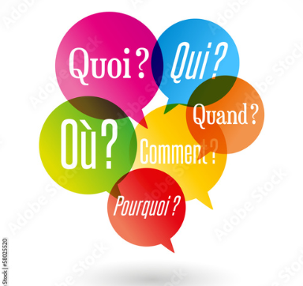









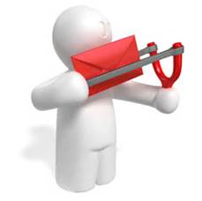








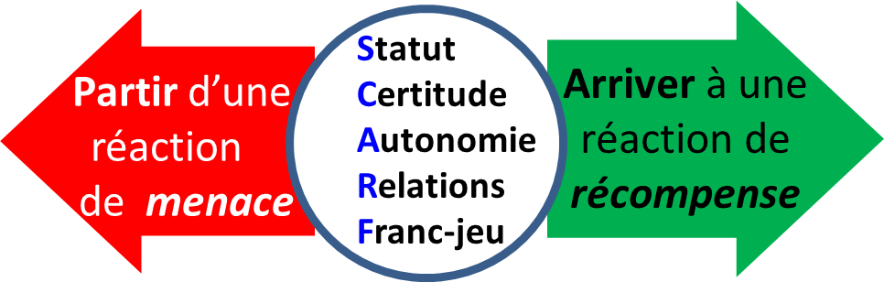



Compte rendu de la semaine 6
Notes:
Séance plénière : micro ouvert pour faire part de vos commentaires, vos difficultés, vos surprises… nous aimerions particulièrement entendre les personnes qui ne se sont pas encore exprimées.
La tenue d’un journal de gratitude
Vos pratiques
La pleine conscience de ce que nous mangeons
Être humain suffit.
Présent
La pleine conscience – bénéfique pour tous
Levez la main pour parler, saisissez un message de clavardage… soyez conscients du temps; nous en recueillerons le plus grand nombre possible en 10 minutes.

Slide 5

Programme – semaine 7
(concentration, compassion, clarté, créativité)
Exercice de centrage
Bref retour sur la semaine dernière
Marche en pleine conscience
La intelligence émotionnelle (EQ)
et le leadership
Amour bienveillant en pleine conscience
Choses à accomplir cette semaine
Retour sur la séance
Notes:
[AGENDA : PROGRAMME]

Slide 6


Marche en pleine conscience
« Où pouvez-vous faire une promenade consciente pendant la journée? »
« Si vous le pouvez, sortez et allez marcher dans la nature. Des chercheurs en Finlande ont constaté que les citadins signalaient un soulagement de leur stress beaucoup plus important lorsqu’ils faisaient une promenade dans un parc ou un bois que lorsqu’ils se promenaient au centre-ville. » - https://siyli.org/mindful-walking/
En ce qui nous concerne, allons faire une promenade consciente dans le corridor, en montant et en descendant l’escalier, ou à l’extérieur dans le jardin… pendant 10 minutes.
Portez attention à votre rythme, votre respiration, vos pas, votre mouvement, votre effort, votre équilibre et votre cœur.
Soyez prudent.
Notes:
Liens:
https://mbsrlyon.fr/blog/lart-de-marcher-en-pleine-conscience/
https://montougo.ca/se-sentir-bien/relaxation-et-pause/seance-guidee-de-marche-en-pleine-conscience/#:~:text=En%20quoi%20consiste%20la%20marche,Qu'entendez%2Dvous%3F
https://www.re-connect.fr/lamarchemeditative/
https://www.amazon.ca/MARCHER-PLEINE-CONSCIENCE-THICH-NHAT/dp/2266285262
https://www.bioalaune.com/fr/actualite-bio/33817/bain-de-foret-remede-naturel-anti-stress
Soyez toujours prudent lorsque vous faites des exercices.
Un autre exercice consiste à faire ce qui suit :
Levez-vous,
appuyez-vous sur une chaise stable, un bureau ou un mur
et ressentez votre équilibre.
Maintenant, fermez les yeux
et constatez vos sentiments, vos pensées…
Levez maintenant une jambe.
… Qu’avez-vous remarqué?
Maintenant, l’exercice de marche consciente… (Lisez le texte de la diapositive)
Prenons maintenant 10 minutes pour faire l’exercice… le but est d’être conscient… de ce que vous ressentez, comment vous vous sentez, ce que vous entendez, ce que vous pensez… comme toujours, si votre esprit vagabonde, pas de problème; reconnaissez simplement le détour et ramenez doucement votre esprit à l’exercice.
Le délai de 10 minutes commence maintenant.
(Après 10 minutes… reconnaissez les personnes qui sont revenues.)
J’espère que tout s’est bien passé; n’oubliez pas, il y aura du temps pour faire un compte rendu.

Slide 7
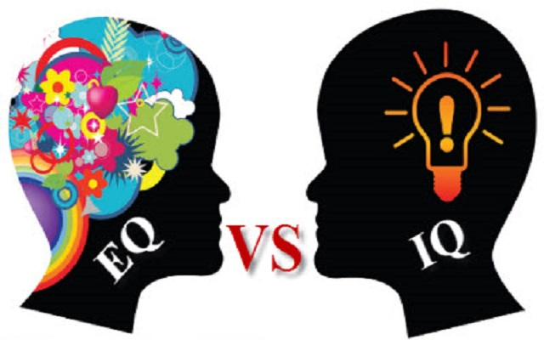
EQ : une compétence en leadership essentielle
La conscience de soi… permet aux personnes d’être à l’écoute de leurs sentiments… consiste à reconnaître ses propres émotions et leurs effets, et à avoir confiance en ses propres valeurs et ses capacités.
La maîtrise de soi et l’autorégulation… la capacité à gérer les impulsions et les humeurs perturbatrices, et la propension à suspendre son jugement et à réfléchir avant d’agir… à maintenir des normes d’honnêteté et d’intégrité, à assumer la responsabilité de son comportement, à pouvoir s’adapter face au changement et à faire preuve d’un esprit novateur et ouvert aux nouvelles idées.
La motivation intrinsèque… la passion pour le travail… pas seulement pour l’argent et le statut… une vision de ce qui est important dans la vie qui vient de l’intérieur, la joie de faire quelque chose, la curiosité d’apprendre…
L’empathie… la capacité de comprendre la composition émotionnelle des autres, de traiter les gens en fonction de leurs réactions émotionnelles… la capacité de comprendre la dynamique d’une organisation, les courants émotionnels et les relations tout en étant conscient de ce pour quoi les gens travaillent… le service aux clients.
Les aptitudes sociales et les habiletés interpersonnelles… savoir négocier et résoudre les conflits, collaborer, coopérer et créer une synergie de groupe pour atteindre des objectifs collectifs, trouver un terrain d’entente et établir des relations… gérer les relations et créer des réseaux… direction efficace du changement, pouvoir de persuasion, renforcement de l’expertise et direction d’équipes.
Adapté du : https://www.bilan.ch/opinions/david-fiorucci/leadership-et-intelligence-emotionnelle-une-cle-pour-devenir-un-leader-inspirant
Notes:
(Paraphrasez le texte de la diapositive.)
Gestion de l'intelligence EMOTIONNELLE de vos collaborateurs 9 mins - https://www.youtube.com/watch?v=gNZ5wZbMArc
Intelligence émotionnelle et leadership 23 minutes: https://www.youtube.com/watch?v=TYlN9PglGjI

Slide 8

L’empathie : l’élément essentiel d’un leadership efficace
« … Vous devez toujours vous rappeler que qui que vous soyez, vous n’êtes rien sans les autres… Sans empathie, vous ne dépasserez jamais zéro.
…L’empathie signifie
comprendre que les décisions
que vous prenez tous les
jours ne touchent pas que
vous… lorsque vous
le comprenez, vous passez de “moi” à “nous” »...
https://mouvementsmq.ca/blogue/le-beau-defi-definir-le-leadership-empathique/
https://www.forbes.fr/management/lempathie-est-la-competence-de-leadership-la-plus-importante-selon-les-recherches/
Notes:
Voici ce qu’affirme un auteur reconnu et dirigeant à succès : « …le principe de leadership que mon grand-père m’a transmis lorsque j’étais enfant est celui que j’enseigne maintenant à des cadres dirigeants de Fortune 500 : l’empathie »
(Lisez le texte de la diapositive.)
Resources en français…
The leadership empathique -
https://mouvementsmq.ca/blogue/le-beau-defi-definir-le-leadership-empathique/
https://www.forbes.fr/management/lempathie-est-la-competence-de-leadership-la-plus-importante-selon-les-recherches/
Empathy vs. Compassion -https://ascentleader.org/fr/difference-between-empathy-and-compassion/
Ressources en anglais…
Le principe de leadership que mon grand-père m’a transmis lorsque j’étais enfant est celui que j’enseigne maintenant à des cadres dirigeants de Fortune 500 – Article
http://www.businessinsider.com/why-empathy-is-key-to-effective-leadership-2017-4
Différence entre l’empathie et la compassion – https://ascentleader.org/difference-between-empathy-and-compassion/

Slide 9

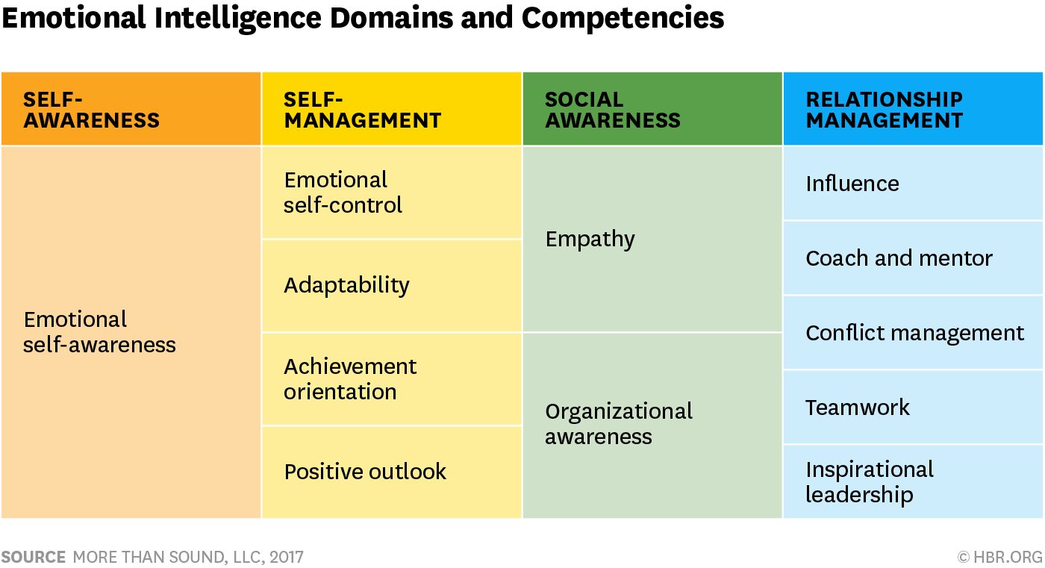
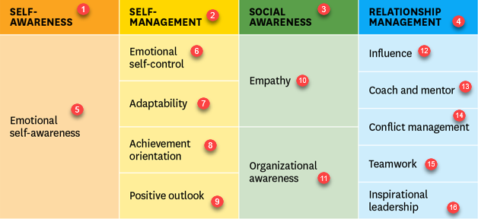

L’intelligence émotionnelle (EQ) et ses compétences
CONSCIENCE DE SOI
AUTOGESTION
CONSCIENCE SOCIALE
GESTION DES RELATIONS
Maîtrise de soi émotionnelle
Influence
Empathie
Encadrement et mentorat
Capacité d’adaptation
Conscience de soi émotionnelle
Gestion des conflits
Automotivation
Conscience organisationnelle
Travail d’équipe
Vision positive
Leadership inspirant
https://www.youtube.com/watch?v=YhOjY7gWoj0
Notes:
Ce tableau présente les 12 compétences liées aux domaines de l’IE
La conscience de soi, bien que ce soit l’émotion la moins visible, est un incroyable prédicteur du niveau d’intelligence émotionnelle. Le niveau d’IE est donc plus élevé chez les dirigeants conscients d’eux-mêmes.
Les personnes qui ont un niveau de conscience de soi élevé ont tendance à posséder au moins 10 ou 12 compétences, tandis que celles dont la conscience de soi est faible en possèdent une ou deux.
Ressources en français :
Le leadership émotionnel : utilisation de la théorie de Goleman en entreprise! - https://www.journalactionpme.com/2021/08/leadership-emotionnel-utilisation-theorie-de-goleman-entreprise/
Calculez votre Quotient Emotionnel - https://test.psychologies.com/tests-moi/tests-emotions/Calculez-votre-Quotient-Emotionnel
TEST de QI gratuit de BMI! - https://www.test-iq.org/free-iq-test/
L'intelligence émotionnelle - Daniel Goleman: https://www.youtube.com/watch?v=YhOjY7gWoj0
Quelles sont les compétences de l’intelligence émotionnelle - https://www.bernard-guevorts.com/article/quelles-sont-les-competences-de-lintelligence-emotionnelle/#.Y2VH8HbMIuU
L’importance de l’intelligence émotionnelle au travail - https://www.michaelpage.lu/advice/conseils-de-carrière/développement-de-carrière/l’importance-de-l’intelligence-émotionnelle-au
Ressources en anglais.
Emotional Intelligence Has 12 Elements. Which Do You Need to Work On? - https://hbr.org/2017/02/emotional-intelligence-has-12-elements-which-do-you-need-to-work-on
Emotional Intelligence In Leadership: How To Improve Motivation In Your Team : https://www.tsw.co.uk/blog/leadership-and-management/daniel-goleman-emotional-intelligence/
EQ Autoevaluation - https://www.tsw.co.uk/blog/leadership-and-management/emotional-intelligence-test/
The Mindfulness and Emotional Intelligence Connection - https://www.youtube.com/watch?v=s57sce71zNI
[Traduction du texte de l’image :
1- SELF-AWARENESS : CONSCIENCE DE SOI
2- SELF-MANAGEMENT : AUTOGESTION
3- SOCIAL AWARENESS : CONSCIENCE SOCIALE
4- RELATIONSHIP MANAGEMENT : GESTION DES RELATIONS
5- Emotional self-awareness : Conscience de soi émotionnelle
6- Emotional self-control : Maîtrise de soi émotionnelle
7- Adaptability : Capacité d’adaptation
8- Achievement orientation : Automotivation
9- Positive outlook : Vision positive
10- Empathy : Empathie
11- Organizational awareness : Conscience organisationnelle
12- Influence : Influence
13- Coach and mentor : Encadrement et mentorat
14- Conflict management : Gestion des conflits
15- Teamwork : Travail d’équipe
16- Inspirational leadership : Leadership inspirant]

Slide 10

Pour être un dirigeant efficace, tenez un journal de leadership (réflexion)
Dix questions pour votre journal de leadership (réflexion)
Qu’est-ce qui se passe pour moi maintenant?
Qu’est-ce qui va bien? Qu’est-ce qui crée cela?
Qu’est-ce qui est difficile? Qu’est-ce qui crée cela?
Qu’est-ce qui nécessite mon attention?
Qu’est-ce qui est significatif?
Quelles sont les forces que je constate chez moi?
Quelles sont les forces et les contributions que je constate chez les autres?
Qu’est-ce que j’apprends?
Quelle est l’action à l’égard de laquelle je m’engage?
« L’idée est d’amener les gens à accepter qui ils sont, où ils veulent aller… Je considère l’écriture expressive comme une correction du parcours de vie. »
– M. Pennebaker
Notes:
(Lisez quelques points, puis la citation à droite.)
Avez-vous des questions?
(Si personne n’a de question, vous pourriez en lire une ou deux marquées de deux astérisques [**];
si quelqu’un a une question concernant la liste, lisez à partir du texte.)
Qu’est-ce qui se passe pour moi maintenant? Cela peut sembler une question ésotérique pour commencer, mais elle est utile pour comprendre ce qui se passe dans le moment présent pour vous. Prenez quelques respirations profondes, fermez les yeux et prenez conscience de votre corps. Étirez-vous et relâchez la tension que vous ressentez. Regardez à l’intérieur de vous-même. Remarquez les émotions que vous ressentez. Souvent, nous nous précipitons au cours de la journée sans vérifier comment nous allons. C’est une occasion de saluer un vieil ami et de voir comment il va. Vous pourrez alors tirer des enseignements importants des questions qui suivent.
Qu’est-ce qui va bien? Qu'est-ce qui crée cela? Reconnaître ce qui va bien vous permet de prendre un peu de recul par rapport à une journée qui peut avoir été très stressante. Cela vous aide à vous reconnaître et à reconnaître les autres pour ce qui est bien. Cela vous permet de comprendre ce qui est positif et ce qui vous aide à atteindre vos objectifs.
** Qu’est-ce qui est difficile? Qu'est-ce qui crée cela? Reconnaître ce qui est difficile vous aide à vous concentrer sur ce qui nécessite votre attention pour apprendre et évoluer. Souvent, nous commençons par blâmer les autres, nous blâmer nous-mêmes ou blâmer les circonstances pour ce qui est difficile. C’est bien, et c’est une réaction tout à fait humaine. Vous pouvez commencer par là. Je vous incite fortement à regarder plus profondément en vous-même. Quelles sont vos croyances, attitudes ou actions qui contribuent à ce qui est difficile pour vous? Ce processus qui consiste à assumer sa responsabilité (sans jugement!) est un facteur clé pour se sentir responsabilisé en tant que dirigeant plutôt que comme une victime des circonstances. Cela vous permet d’essayer d’autres moyens de diriger qui pourraient être plus efficaces.
Qu’est-ce qui nécessite mon attention? C’est une excellente question pour analyser votre environnement, tant professionnel que personnel. Votre attention de qualité est votre atout le plus précieux. Cela vous aide à atteindre la conscience et à choisir où vous l’investissez.
** Qu’est-ce qui est significatif? Trouver un sens à chaque jour vous alimente. Cela vous permet de découvrir les valeurs qui sont importantes pour vous, puis de diriger en fonction de ces valeurs. Cela vous aide à découvrir un but et à diriger en fonction de ce but, en vous inspirant et en vous engageant vous-même et en inspirant et en mobilisant les personnes qui vous entourent. Une autre question dans le même ordre d’idées est de quoi suis-je reconnaissant? Cela vous aide à vous concentrer sur ce qui va bien dans l’ensemble, ce qui contribue à réduire votre stress et à améliorer votre bien-être global. On a constaté que la tenue d’un journal de gratitude améliorait le système immunitaire sur le plan clinique. Cela accroît également la résilience.
Quelles sont les forces que je constate chez moi? Cela vous aide à prendre conscience de vos forces et à les mettre en application. Vous pourriez également tenir un journal relatif aux valeurs que vous avez exercées. Cela renforce l’assurance, la confiance en soi et la résilience.
Quelles sont les forces et les contributions que je constate chez les autres? Cela vous aide à reconnaître et à constater les contributions des autres. Vous pouvez alors les reconnaître et les apprécier fortement. Cela aide à établir des relations de travail productives et fondées sur la confiance.
Qu’est-ce que j’apprends? Analysez ce que vous écrivez. Saisissez les enseignements qui vous semblent les plus importants.
Quelle est l’action à l’égard de laquelle je m’engage? Cela vous aide à passer de l’apprentissage à l’action.
Essayez cet exercice. Vous pourrez répondre en énumérant divers points. Je vous invite à l’essayer comme un cadeau pour vous-même au cours des sept prochains jours. J’espère que cela vous aidera à devenir un dirigeant plus inspiré, authentique et souple.
Ressources en français…
Pour être un leader efficace, tenez un journal de leadership - https://desconseilspratiques.com/pour-etre-un-leader-efficace-tenez-un-journal-de-leadership/
Gratitude: 10 Exercices pour être plus heureux - https://etre-optimiste.fr/gratitude-10-exercices-simples-pour-etre-heureux/
Ressources en anglais…
To Be An Effective Leader, Keep A Leadership Journal - https://www.forbes.com/sites/hennainam/2017/04/02/to-be-an-effective-leader-keep-a-leadership-journal/
Writing Your Way to Happiness - https://archive.nytimes.com/well.blogs.nytimes.com/2015/01/19/writing-your-way-to-happiness/

Slide 11
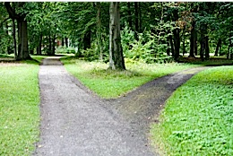
Prendre de grandes ou de petites décisions?
Résister au négatif
  « Les personnes qui méditaient se concentraient moins sur le passé et l’avenir, de sorte qu’elles ressentaient moins d’émotions négatives », affirme Hafenbrack. « Cela les aidait à réduire la partialité liée aux coûts irrécupérables. »
Court terme ou long terme?
  « [Les recherches ne] sapent pas l’idée selon laquelle [la méditation], en tant que pratique à long terme, peut être efficace », déclare Barsade. « Toutefois, l’un des aspects nouveaux et importants [au sujet des recherches] est que vous pouvez prendre une courte pause et obtenir un résultat. »
Prise de décisions consciente
  « L’application des techniques de pleine conscience à la prise de décisions vous amène à avoir une réflexion plus claire et à rester connecté à vos valeurs fondamentales, ce qui est crucial pour votre paix d’esprit. » – Phillip Moffitt
Notes:
Prendre une grande (ou petite) décision? La pleine conscience peut aider.
(Paraphrasez le texte de la diapositive.)
Ressources en français…
Article - Making a Big (or Small) Decision? How Meditation Can Help: https://www.huffingtonpost.fr/life/article/la-meditation-pourrait-aider-les-patrons-a-prendre-de-meilleures-decisions_27275.html
Article - Decision Time: https://www.rand-ose.com/post/la-meditation-pour-prendre-une-decision
Biais Cognitif – L’erreur des coûts irrécupérables (sunk cost en anglais) - https://dantotsupm.com/2021/02/26/biais-cognitif-lerreur-des-couts-irrecuperables-sunk-cost-en-anglais/
Ressources en anglais…
Article - Making a Big (or Small) Decision? How Meditation Can Help (Prendre de grandes [ou petites] décisions? Comment la méditation peut aider) : http://knowledge.wharton.upenn.edu/article/making-big-small-decision-meditation-can-help/
Article - Decision Time (Temps de décision) : https://dharmawisdom.org/decision-time/

Slide 12
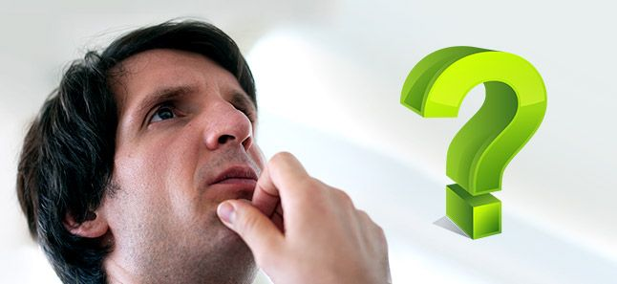
La pleine conscience pour une meilleure prise de décisions
Une bonne décision est le reflet de vos pensées et de vos expériences, et cela peut être renforcé par la pratique de la pleine conscience.
Nº 1 – Un esprit concentré
Nº 2 – Un juste équilibre
Nº 3 – Une pensée rationnelle
Nº 4 – Un esprit fort
Nº 5 – Intuition, perception et observation
Nº 6 – Une concentration sur le présent
Un esprit plus calme
Déposer ses bagages
Un esprit fort
Une intuition forte
Notes:
Ressources en français…
La méditation pour prendre de meilleures décisions - https://rand-ose.com/post/la-meditation-pour-prendre-une-decision/
La méditation pourrait aider les patrons à prendre de meilleures décisions - https://www.huffingtonpost.fr/life/article/la-meditation-pourrait-aider-les-patrons-a-prendre-de-meilleures-decisions_27275.html
Leadership : 14 qualités pour reconnaitre un bon leader - https://buzznessinfo.com/leadership-14-qualites-pour-reconnaitre-un-bon-leader/
Les différences au niveau de l'intelligence émotionnelle entre les dirigeants efficaces et les moins efficaces dans le secteur public : étude empirique - https://www.cairn.info/revue-internationale-des-sciences-administratives-2011-2-page-405.htm
Ressources en anglaise…
Article – Have better decision-making abilities (Avoir de meilleures capacités décisionnelles) https://www.artofliving.org/meditation/meditation-for-you/meditation-for-better-decision-making
Article – Better Decision Making Ability (Meilleures capacités décisionnelles) https://www.artofliving.org/us-en/meditation/meditation-for-you/meditation-for-better-decision-making

Slide 13

Amour bienveillant en pleine conscience
Temps requis – 15 minutes
Tout d’abord, faites un balayage corporel axé sur la pleine
conscience – exercice de relaxation.
Puis, suivez ma voix.
Pendant cet exercice, je vais dire quelques phrases.
Je vous invite à répéter celles qui vous interpellent le plus, celles qui vous correspondent.
  Puissé-je être heureux.
  Puissé-je être en bonne santé.
  Puissé-je vivre avec aisance.
  Puissé-je être libre de la douleur et de la souffrance.
  Puissé-je être capable de laisser tomber ce sur quoi je n’ai aucun contrôle.
  Puissé-je réussir dans tous les domaines qui me passionnent.
Notes:
Need to listen to this to lead the exercise…
Exercice de pleine conscience – amour bienveillant – 15 min. (https://archive.org/details/LovingKindness15Minsb)
Lien de téléchargement : https://archive.org/download/LovingKindness15Minsb/Loving%20Kindness%2015%20minsb.mp3
Répétitions, comme suit… réfléchissez à ce qui suit :
Commencez par vous-même.
Puis, passez à quelqu’un que vous aimez, quelqu’un que vous admirez; pensez à son visage, à ses yeux, à son sourire. Et voyez si vous pouvez lui envoyer ces bonnes pensées.
Répétez les phrases; si votre esprit a de la difficulté, revenez doucement à la sensation de votre respiration et continuez de répéter les phrases.
Ensuite, pensez à quelqu’un que vous connaissez et qui traverse une période difficile, une personne que vous connaissez et qui pourrait profiter de ces bonnes pensées.
Maintenant, pensez à quelqu’un qui joue un rôle dans votre vie, quelqu’un que vous ne connaissez pas très bien; il pourrait s’agir du commissionnaire à l’entrée de votre lieu de travail, ou peut-être de la personne qui vous sert du café au café-restaurant, d’un chauffeur d’autobus, ou même d’une personne à votre bureau que vous ne connaissez pas très bien.
Ressentez la présence de cette personne, son apparence, et voyez si vous pouvez lui envoyer ces bonnes pensées.
Ensuite, voyez si vous pouvez transmettre ces bonnes pensées à toutes les personnes qui écoutent aujourd’hui, si vous pouvez les envoyer à tous vos collègues, à tout le monde dans votre immeuble, à tout le monde dans votre ville.
Voyez si vous pouvez envoyer ces bonnes pensées à tous les êtres vivants (à deux jambes, à quatre pattes, ou plus) sur la planète.
…
Gardez les yeux fermés pendant quelques instants.
Prenez un moment pour vous témoigner de la gratitude pour avoir saisi une occasion de ralentir, de vous reconnecter pendant votre journée chargée.
Plus nous nous exerçons, plus nous sommes en mesure de créer des écarts par rapport à nos pensées et nos modes habituels.
Lorsque vous serez prêt, vous pourrez vous frotter les mains et créer un peu de chaleur; vous pourrez placer vos mains sur vos yeux, et ouvrir lentement les yeux.
Et revenir.
Ressources en français…
Méditation de l’amour de soi
7 mins: https://www.youtube.com/watch?v=GtNpPZDZvco
7 minutes: https://www.youtube.com/watch?v=0hDsTqd7Xq8
13 mins: https://www.youtube.com/watch?v=ZOuo7lm-oyk
15 mins: https://www.youtube.com/watch?v=bO6kwz6uwdw
22 mins: https://www.youtube.com/watch?v=aSyqBBHjVGI
41 mins: https://www.youtube.com/watch?v=xdMXU636hbk
Ressources en anglais…
Exercice de pleine conscience – amour bienveillant – 15 min. (https://archive.org/details/LovingKindness15Minsb)
Facultatif : omettez le balayage corporel et commencez vers 4:22, avec une brève introduction « prenez quelques respirations, fermez les yeux… » et reprenez l’enregistrement.
Lien de téléchargement : https://archive.org/download/LovingKindness15Minsb/Loving%20Kindness%2015%20minsb.mp3

Slide 14





Choses à accomplir cette semaine
Connexion - système de Jumelage – une fois par semaine
Journal de gratitude – quotidiennement
Exercez ce qui est sur la diapositive suivante
Faites votre pratique jusqu’à 20 minutes et
continuez à pratiquer tous les jours de la semaine
  Autocompassion
  15 min. – https://soundcloud.com/mindfullivingcoach/self-compassion-meditation
  15 min. – https://soundcloud.com/awakeningcompassion/awakening-compassion-class-4
  20 min. – http://self-compassion.org/wp-content/uploads/meditations/LKM.self-compassion.MP3
  Exercice d’amour bienveillant et conscient
  15 min. – https://archive.org/details/LovingKindness15Minsb
  20 min. – https://www.tarabrach.com/meditation-loving-presence-2/
Pour la prochaine et dernière séance :
apportez toutes vos questions.
Notes:
Méditation de l’amour de soi
7 mins: https://www.youtube.com/watch?v=GtNpPZDZvco
7 minutes: https://www.youtube.com/watch?v=0hDsTqd7Xq8
13 mins: https://www.youtube.com/watch?v=ZOuo7lm-oyk
15 mins: https://www.youtube.com/watch?v=bO6kwz6uwdw
22 mins: https://www.youtube.com/watch?v=aSyqBBHjVGI
41 mins: https://www.youtube.com/watch?v=xdMXU636hbk

Slide 15
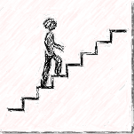


Réflexion au sujet des exercices d’aujourd’hui
Notes:
Comme d’habitude, avant de faire un compte rendu en petits groupes, nous allons faire un compte rendu en séance plénière; nous allons ouvrir le micro pour quelques-uns d’entre vous qui souhaiteront faire part de leurs réflexions au sujet des exercices d’aujourd’hui (jusqu’à environ 20 minutes avant la fin de la séance) :
Marche en pleine conscience
Journal de leadership (réflexion)
Meilleure prise de décisions
Amour bienveillant en pleine conscience
Prenez les prochaines minutes pour faire un compte rendu en petits groupes (de quatre à six personnes). Comme les semaines précédentes, lorsque vous aurez terminé, quittez simplement la séance.
N’hésitez pas à faire part de ce qui suit :
Ce que vous avez remarqué
Ce qui vous a posé problème
Ce que vous comprenez
Une intention que vous avez pour la semaine
Etc.
Je vous souhaite du bonheur!

Slide 16


Prenez conscience, soyez heureux
Be Mindful, Be Happy

